Slide 1


Basic Electrical Engineering
By: M. Shahraki
University of Sistan & Baluchestan
Faculty of Electrical and Computer Engineering
Department of Electrical & Electronics Engineering

Slide 2
Introduction
Text:
Basic Electrical Engineering
Arthur Eugene Fitzgerald, David E. Higginbotham, Arvin Grabel
مبانی مهندسی برق (كتاب اول: مدار)
مولف: آرتور ای. فیتزجرالد، دیوید ئی. هیگین بوتام ، آروین گرابل
مترجم: علی كافی
مبانی مهندسی برق (كتاب اول: مدار)
مولف: حسن زرآبادی پور

Slide 3
Contents
فهرست
Three Phase
Circuits
مدارهای سه فاز
Electrical Definitions
& Quantities
معرفی کمیتها و تعاریف
VIII
I
Electrical
Equipment
قطعات الکتریکی
II
Semiconductors
نیمه هادی ها
VII
III
Electrical Equations
معادلات مربوط به قطعات
VI
Steady State
حالت ماندگار
Time Dependent
Circuits
مدارهای وابسته به زمان
Electrical Circuits
مدارهای الکتریکی
IV
V

Slide 4
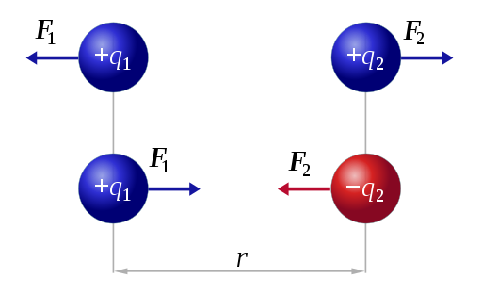
Electrical Definitions & Quantities
معرفی کمیتها و تعاریف
-
اتمها از مجموعه ای از ذرات با بار مثبت (پروتون) و منفی (الکترون) تشکیل شده اند.
اجسام در حالت عادی بی بار بوده و از لحاظ الکتریکی خنثی هستند
چنانچه یک جسم بخشی از الکترون های خود را از دست دهد دارای بار مثبت و اگر الکترون کسب کند دارای بار منفی خواهد شد.
نیروهای الکتریکی از برهم کنش ذرات باردار تشکیل می شود
+
بار ذره 1
بار ذره 2
فاصله بین ذرات
ثابت کولن

Slide 5
Electrical Definitions & Quantities
معرفی کمیتها و تعاریف
این معادله به این معنا است که در نزدیکی هر ذره باردار قلمروی وجود دارد که می تواند به ذرات دیگر نیرو وارد کند.
این قلمرو را میدان الکتریکی می نامند.
که برابر است با نیرویی که می تواند به واحد بار مثبت در آن نقطه وارد آورد.
بنابراین برای جابجا کردن یک ذره درون میدان الکتریکی باید انرژی صرف شود (کار انجام گیرد).
اختلاف پتانسیل (اختلاف ولتاژ):
کار واحد بار مثبت در حرکت بار بین دو نقطه از میدان (واحد ولتاژ V)

Slide 6
Electrical Definitions & Quantities
معرفی کمیتها و تعاریف
از حرکت ذرات باردار جریان الکتریکی تشکیل می شود.
جریان الکتریکی:
آهنگ حرکت بار در یک نقطه از مدار است.
و طبق تعریف بار گذرنده از یک نقطه در واحد زمان می باشد. (واحد آمپر A)
توان الکتریکی:
انرژی در واحد زمان است (واحد وات W)

Slide 7
Electrical Definitions & Quantities
معرفی کمیتها و تعاریف
جریان مستقیم (Direct Current DC):
آهنگ حرکت بار در یک جهت مشخص ثابت است.
باطری
جریان متناوب (Alternative Current AC):
آهنگ حرکت بار در فواصل زمانی مشخص تغییر می کند.
ژنراتور نیروگاه

